Slide 1

CONFLICTO INTERJURISDICCIONAL POR LAS AGUAS DEL RÍO ATUEL
República Argentina
Políticas e instrumentos para la cohesión territorial
Eje temático I: Coordinación entre niveles de gobierno y sistemas de competencia
Estudio de caso: Resolución de conflictos en la gestión de las Cuencas Hídricas en Argentina

Slide 2
1) Antecedentes
La cuenca del Desaguadero-Salado-Chadileuvú-Curacó-Colorado se extiende en longitud aproximadamente 1.200 Km, y sirve de drenaje a una vasta superficie de 248.000 km2, distribuidos entre siete provincias, La Rioja, San Juan, Mendoza, San Luis, La Pampa, Río Negro, Buenos Aires.
Uno de sus afluentes es el Río Atuel, que nace en los Andes, recorre la región sur de Mendoza y confluye con el Salado-Chadileuvú en el noroeste de La Pampa, conformando la Sub Cuenca del Atuel, compartida entre las Provincias de La Pampa y Mendoza.

Slide 3
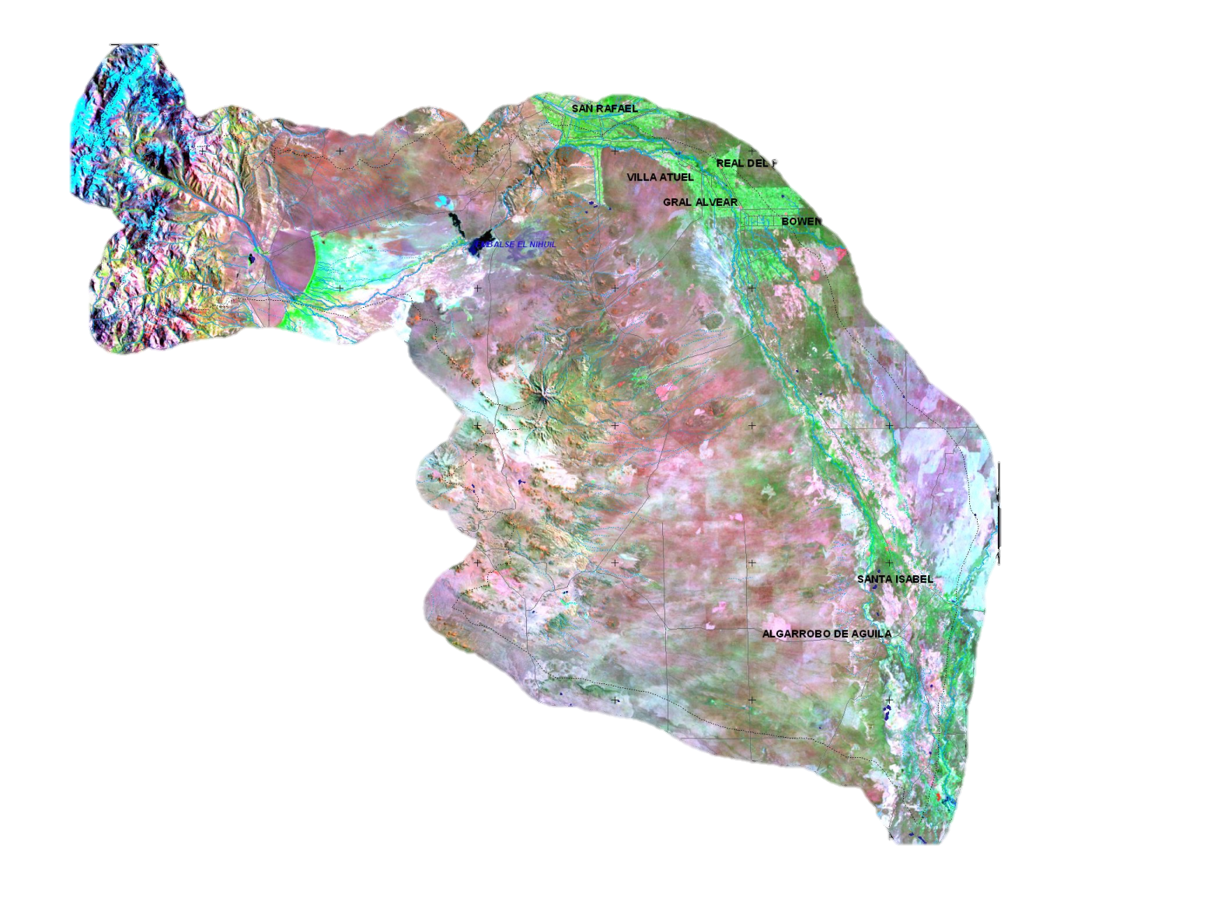
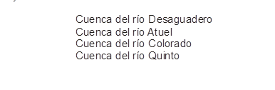
Cuencas Hídricas de Argentina
Sub Cuenca del Río Atuel

Slide 4
Condicionantes Geográficos
El Río Atuel es el afluente más austral de la cuenca hidrográfica inter jurisdiccional Desaguadero-Salado-Chadileuvú-Curacó-Colorado.
Su régimen es nival, con un modulo 32 m3/s, drenando una superficie de 38.898 km².
Se origina en la provincia de Mendoza y desemboca por medio de un delta en el Río Salado-Chadileuvú en La Pampa, formando arroyos, de los cuales solo queda activo el de la Barda.
La cuenca del río Atuel es una hidrografía profundamente alterada por la acción antrópicas. El agua se aplica para riego en forma ineficiente (27%).
Esto genera un impacto negativo en el tramo final produciendo cortes aguas abajo que afectan a La Pampa, provocando alteración de caudales, erosión, degradación ambiental, reducción de capacidades productivas, etc.

Slide 5
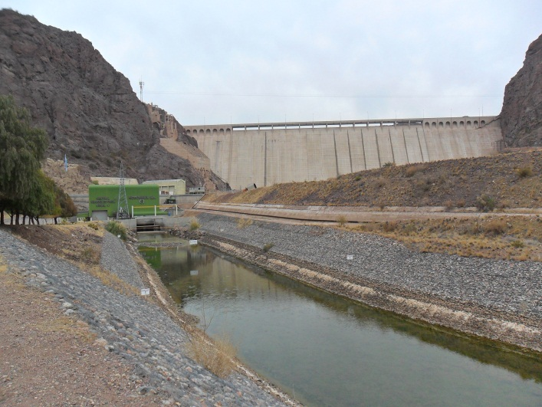
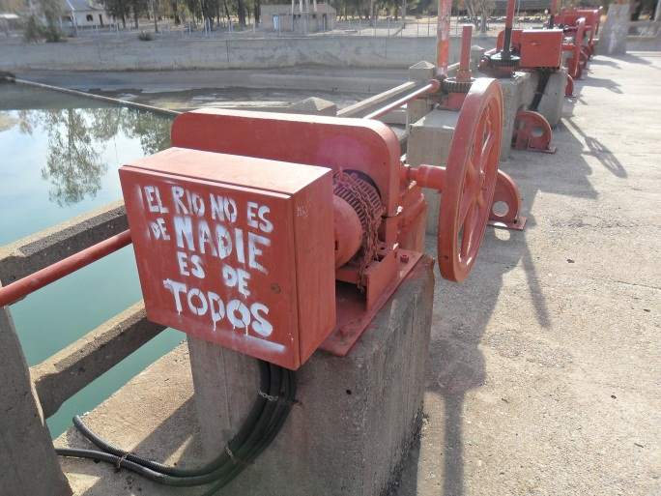
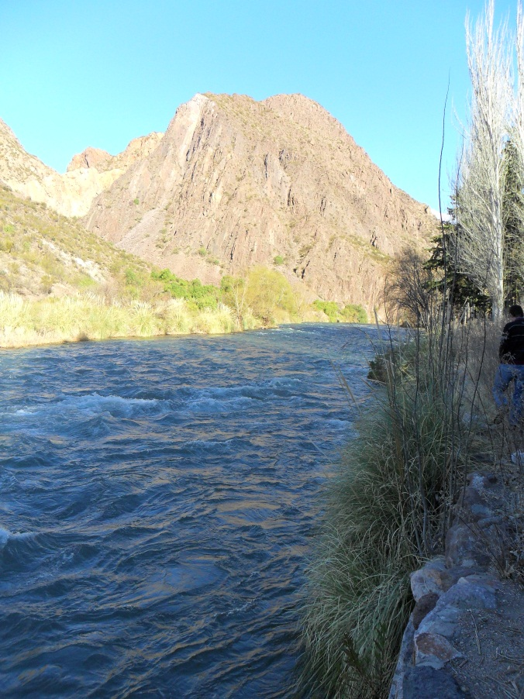
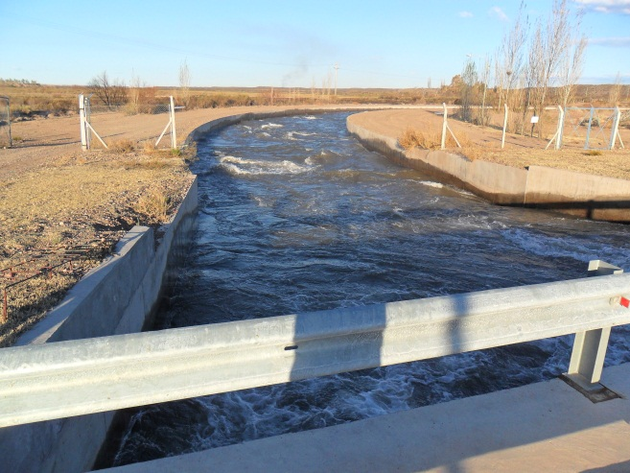
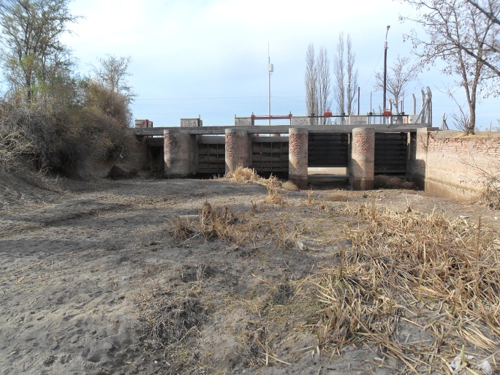
Cuenca del Río Atuel

Slide 6
Contexto Histórico-Político
En 1884 se sanciona en Mendoza la Ley de Aguas que regula el uso de las aguas de los ríos Mendoza, Tunuyán, Diamante y Atuel.
En 1909 se creó la colonia agrícola Butaló (La Pampa) por parte del estado nacional la que se mantuvo en producción hasta 1918, en que se malogro debido a los cortes del río.
En 1940 se sanciona la ley 12.650, que dispuso la ejecución de la Obra “los Nihuiles” para ejecutarla la Nación y la Provincia de Mendoza, comenzando el llenado del embalse en 1947, generando un corte total del río en La Pampa hasta 1973.
En 1952 La Pampa logra su autonomía como provincia iniciando las primeras gestiones para que retorne las aguas del río.
En 1979 L P inicia juicio ante la Corte Suprema de Justicia de la Nación. El fallo se conocido en 1987.
En noviembre de 1989 se firmó el Protocolo de Entendimiento Interprovincial por ambos gobernadores y se creó la Comisión Interprovincial del Atuel Inferior (C.I.A.I.) procurando conformar un “organismo de cuenca” para realizar una gestión integral e inter jurisdiccional del recurso en cuestión.
En agosto de 2008 se firma el Convenio Marco entre ambas gobernadores con la presencia de la Presidenta de la Nación, que establece un conjunto de obras de impermeabilización de canales tendientes a optimizar el sistema de riego minimizando las perdidas. Del ahorro obtenido se compartirá en mitades, y a su vez restituir un caudal mínimo ambiental en el cauce en forma permanente.
Este acuerdo debía ser aprobado por los poderes legislativos provinciales pero hasta la fecha sólo La Pampa lo ha hecho.
En la actualidad la Presidenta aboco al Jefe de Gabinete para que reúna a las partes a fin de resolver las diferencias para la aplicación del Convenio Marco.

Slide 7
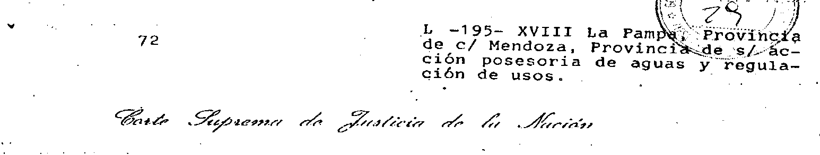
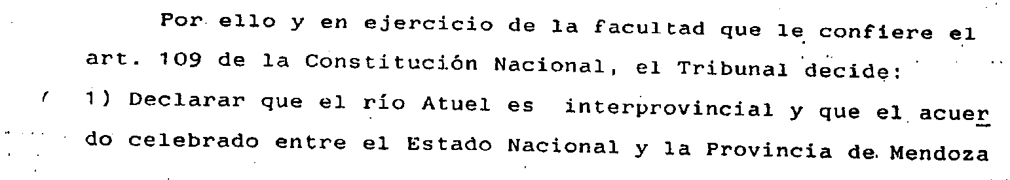
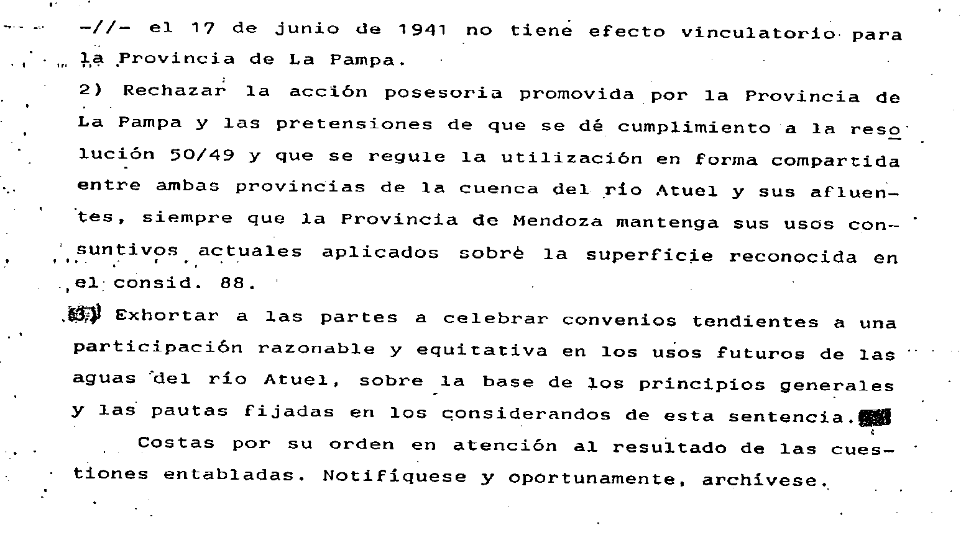
Contexto Histórico-Político

Slide 8
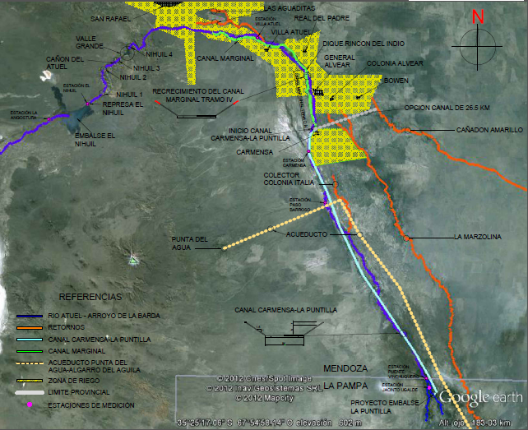
Mapas de la Cuenca

Slide 9
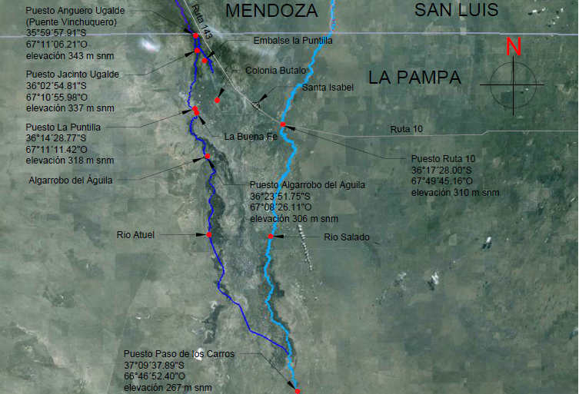
Mapas de la Cuenca

Slide 10
Condicionantes Sociales y Económicos
Con el llenado del embalse los Nihuiles, se genero el corte del río, comenzando el éxodo poblacional en el noroeste pampeano.
Disminuyó notoriamente la producción ganadera, bovina, caprina, etc.
Pérdida de la memoria hídrica en la Zona.
Se produjo una desertificación en la región con el vaciado de las lagunas y salinización del suelo.
El censo del 2010 dio que posee los dos departamentos mas deshabitados en la Argentina
Disminuyeron los volúmenes de agua de los acuíferos.
En Febrero del 2012 comenzó una Asamblea popular en defensa del río, de gran actividad en las poblaciones ribereñas de Santa Isabel y Algarrobo del Águila.
No solamente el problema radica en la falta de escorrentía, sino que en los años con excesos hídricos el mismo es descargado en la zona sin previo aviso generando grandes inundaciones que agudizan los problemas existentes.

Slide 11
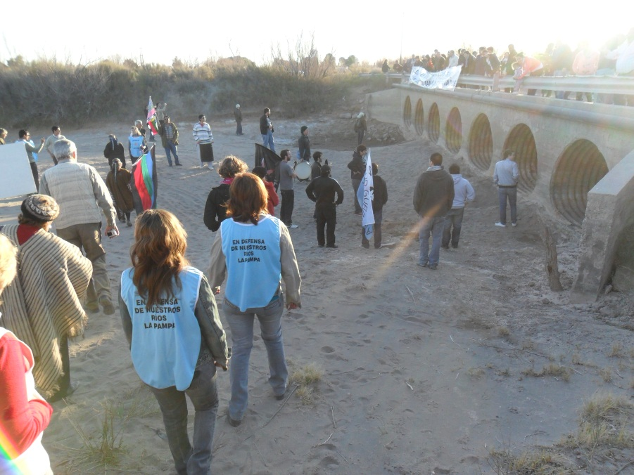
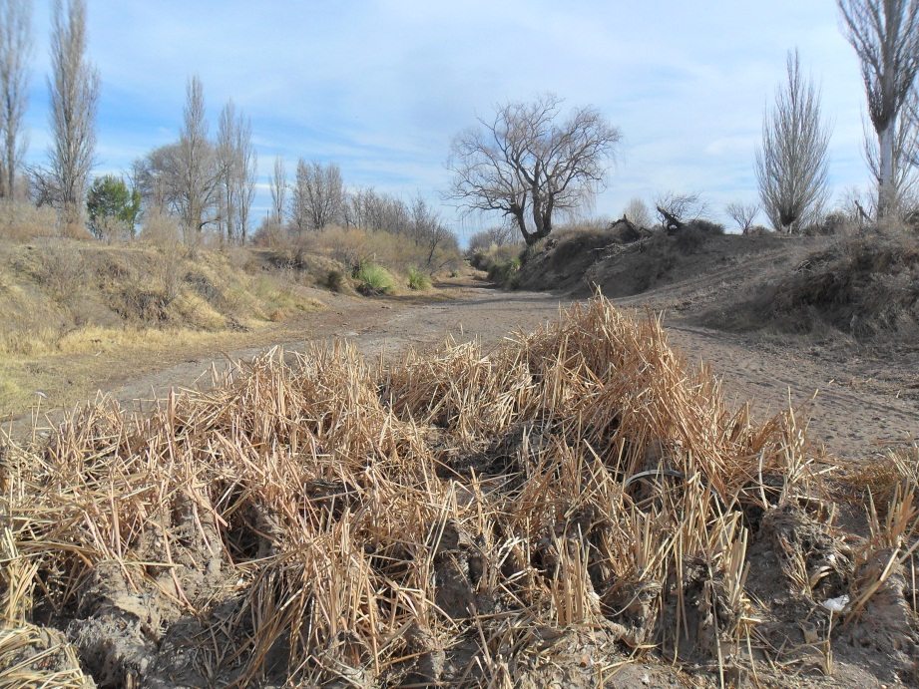
Condiciones Sociales y Económicas

Slide 12
2) Descripción de la Experiencia
El punto de partida para culminar con esta problemática que lleva décadas, es encaminar acciones a fin de LOGRAR EL USO EQUITATIVO DEL RECURSO COMPARTIDO.
Los rasgos básicos en la experiencia se basan en:
Usos del Río en forma inconsulta por parte de Mendoza
Riego ( Poca eficiencia en el sistema de riego)
Regulación (embalsan sin tener en cuenta un Caudal ambiental en toda la Cuenca)
Energía (Se realizaron las Obras de los Nihuiles)
Turismo (Usos Turísticos y paisajísticos)
Organismos Públicos y Competencia
Nación (Sanciono Leyes favoreciendo un desarrollo económico contrapuesto, Los Nihuiles-Colonia Butaló)
Provincia ( Mendoza al ser Provincia fundacional fue favorecida por intervenciones Nacionales)
Territorio (La Pampa recibió el río cortado al constituirse como provincia)
La actitud de los actores
Nación (financiación de obras)
Gobierno de MENDOZA (resistencia del Pueblo Mendocino, Irrigación autónomo del Gobierno)
Gobierno de LA PAMPA ( Reclamos en todas las instancias)

Slide 13
3) Propósito
La falta de articulación política en la resolución de estos conflictos con más de 70 años, lleva a un malestar en la sociedad generando situaciones no deseadas entre provincias hermanas.

Slide 14
4) Preguntas de Reflexión
¿Por qué perdura el conflicto?
¿Por qué no se puede llegar a un acuerdo?
¿Qué generó llevar a los organismos públicos a favorecer una región en deterioro de otra?
¿Qué generó llevar una obra de infraestructura a no considerar el impacto ambiental ?

Slide 15
5) Análisis Causal
La problemática está dada por los usos, tales como el riego, el embalse, la energía y el turismo, sin criterio de sustentabilidad ambiental.
LOS PRINCIPALES RESULTADOS OBTENIDOS A RAIZ DE LA PROBLEMÁTICA SON:
MENDOZA ha obtenido un mayor desarrollo económico.
LA PAMPA Se ha verificado un mayor éxodo, desertificación, un deterioro ambiental severo del territorio, con pérdida de la potencialidad productiva .

Slide 16
6) Conclusiones
El aprovechamiento del agua en un curso inter jurisdiccional debe ser tomado como una unidad ambiental debido a su dinámica, por lo tanto sus condóminos deben consensuar y llegar un acuerdo equitativo basándose en las normas internacionales, nacionales y provinciales para hacer un uso racional no solo en déficit sino en época de excedentes hídricos.
Los organismos públicos deben promover y articular políticas claras para hacer un uso compartido de aguas en un río inter jurisdiccional.
El caso demuestra la ausencia de políticas de desarrollo integrado que conllevan a la desigualdad de regiones generando graves daños no solo ambientales sino económicas y sociales.
La falta de coordinación de los organismos públicos para resolver este caso llevo al accionar de la máxima investidura del país para destrabar el conflicto que lleva mas de 70 años y perdura hasta hoy en día.

Slide 17
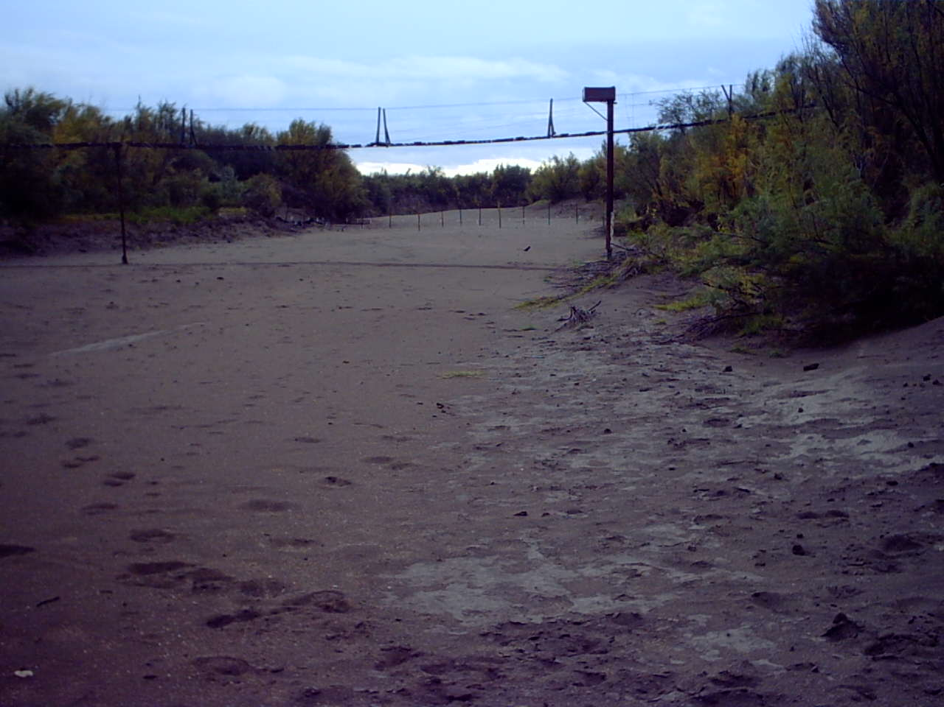

Ing. Néstor Lastiri - Secretario de Recursos Hídricos - Provincia de La Pampa
www.lapampa.gov.ar/rechidricos
cuencashidricas@cpenet.com.ar

